Slide 1

Java + MySQL Parte 12
Prof. Anderson Vanin

Slide 2
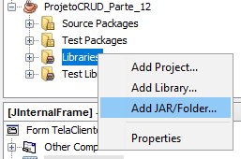
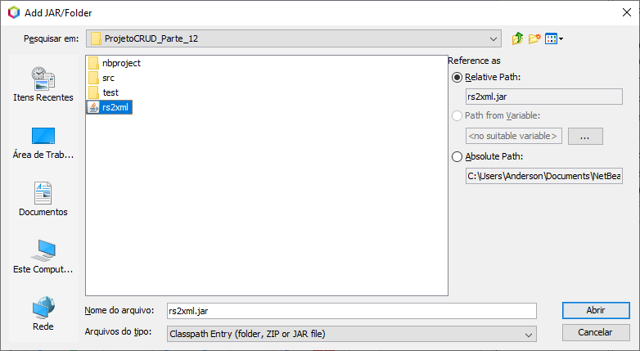
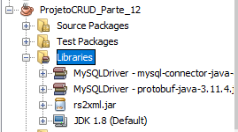
Criando uma pesquisa avançada
Abra o projeto e faça a importação da biblioteca rs2xml.jar

Slide 3
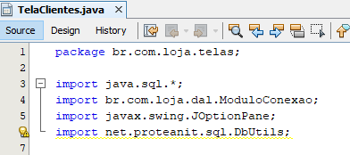
Importar rs2xml para a tela clientes
https://hacksmile.com/rs2xml-jar-free-download/

Slide 4
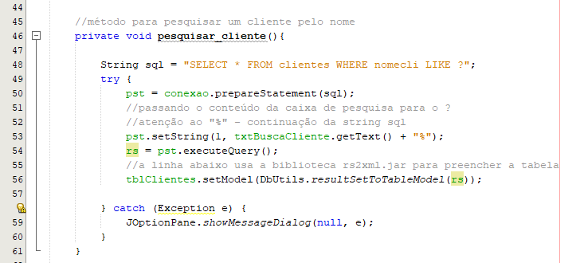
Criar o método para pesquisar o cliente pelo nome

Slide 5
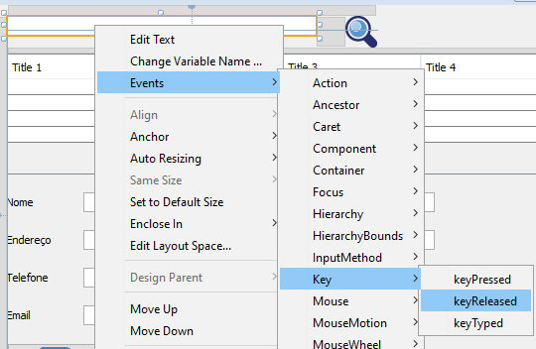
Criar o evento de preenchimento da tabela automatico

Slide 6
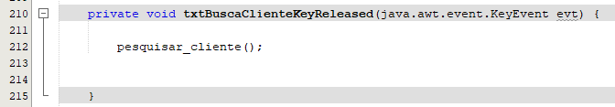

Slide 7
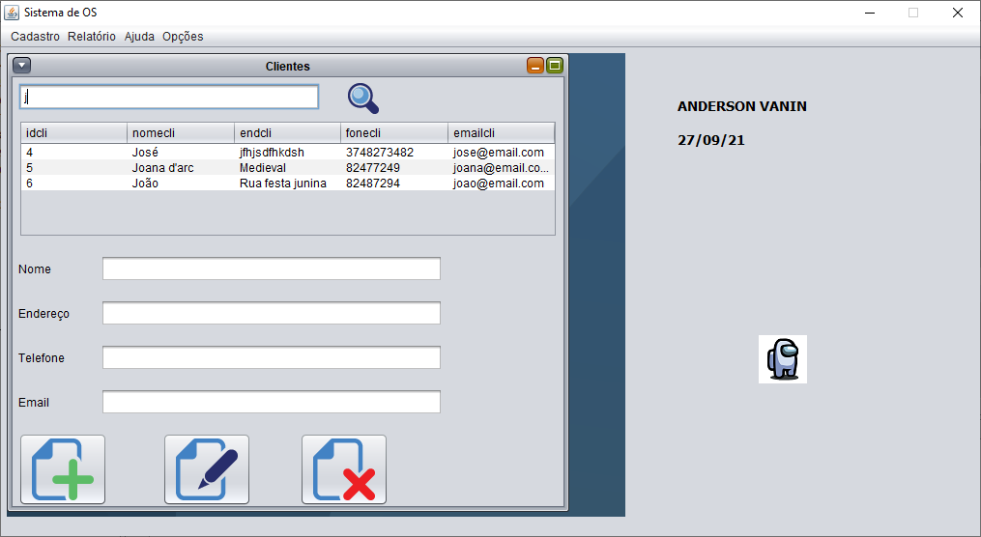

Slide 8
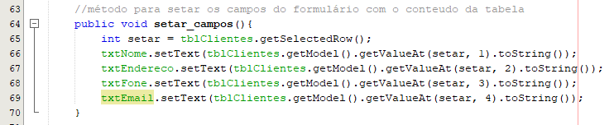
Criar método para selecionar um registro da tabela

Slide 9
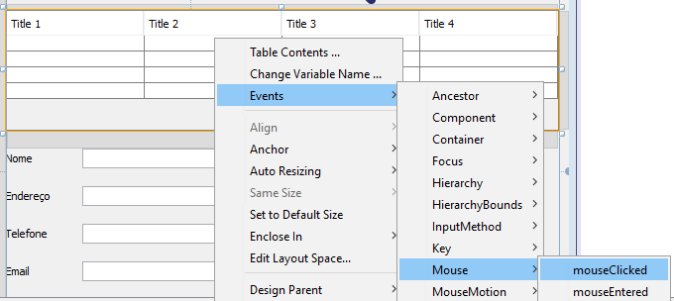
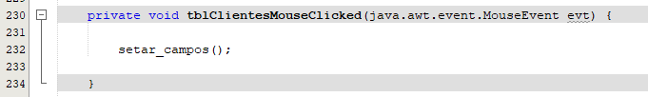
Criar o evento

